Slide 1
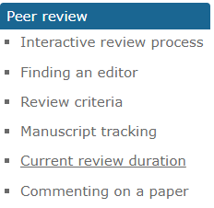
ESSD 데이터 출반 저널 ~ Peer Review
Chapter. 2
Chapter. 3
Chapter. 1
Chapter. 4
Review Creiteria
Interactive review process
Finding an editor
Current review duration and Commenting on paper

Slide 2
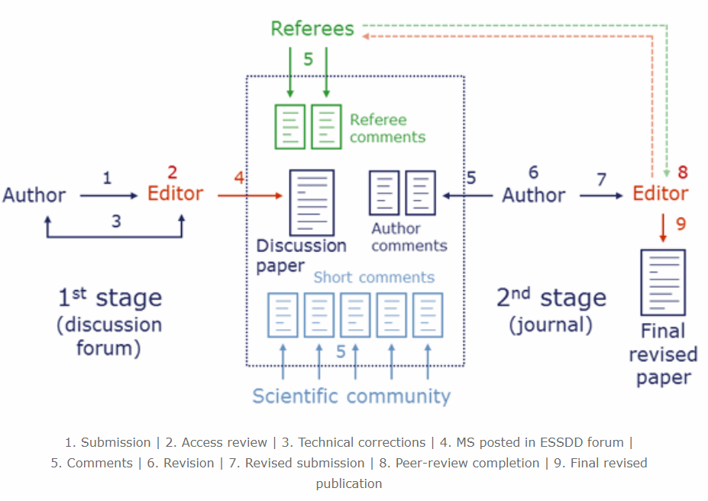
출판 과정
Submission : 제출
Access Review : 액세스 검토
Technical corrections : 기술적인 수정
MS posted in ESSDD forum : ESSDD Forum에 개시
Comments : 코멘트
Revision : 개정
Revised Submission : 수정 후 제출
Peer-Review Completion : 피어 리뷰 완료
Final Revised Publication : 최종 개정 후 출판

Slide 3
출판 과정
Submission : 제출
원본 원고는 전자 파일로 제출하고 관련 주제 영역을 다루는 주제 편집자가 배정됩니다.
2. Access Review : 액세스 검토
편집자는 원고가 저널의 범위에 속하는지 여부와 기본 과학적 품질을 충족하는지 평가해야 한다. ESSDD에 개시하기 이전에 기술적인 수정(입력 오류, 오타, 수치의 명확화 등)을 제안 할 수 있다. 단, 과학적 내용의 개정 요청은 이 단계에서 허용되지 않고, 대화식 토론 과정에서 제안될 수 있다.

Slide 4
출판 과정
3. Technical corrections : 기술적인 수정
저자는 요청된 수정 사항을 확인하고 기술 수정을 할 수 있는 기회를 갖는다. 이 단계에서 . 허가되지 않은 수정을 방지하기 위해 편집자가 검토 할 수 있다.
4. MS posted in ESSDD forum : ESSDD Forum 개시 공개 Peer Review를 위해 원고를 접수 한 후 ESSDD에 논문 이 개시. DOI를 통해 인용 할 수 있다. 토론 단계는 반복적이게 이루어지며, 유저가 수정 과정에 참여할 수 있다. 이 단계에서 의견은 지정된 사람(익명 또는 지명)과 과학 공동체의 모든 관심있는 구성원이 게시 할 수 있다. 모든 참가자는 자신의 의견을 적극적으로 제시할 것을 권장한다.

Slide 5
출판 과정
5. Final Response : 최종 응답
공개 토론 후, 저자는 4주 이내에 모든 코멘트에 대해 답해야 한다. 주제 편집자(topical editor)는 추가 의견이나 권장 사항을 게시 할 수 있다. 저자는 기본적으로 모든 의견에 답변할 기회를 갖고, 수정을 권고하거나 결정한다.
6. Revision : 개정
저자가 모든 의견을 만족스럽게 다루었을 때와 수정된 원고가 ESSD의 높은 품질 기준(검토 기준)을 충족시키는 경우에만 가능하다. 의문의 여지가 있는 경우, 저자는 수정된 원고의 준비 및 제출 여부를 편집장과 상의해야한다.
일반적으로 4~8주 소요된다.

Slide 6
출판 과정
7. Peer-Review Completion : 피어 리뷰 완료
주제 편집자는 Peer Review 및 공개 토론 내용을 고려하여 고정 된 원고를 직접 수락, 거부하거나 심판에게 문의한다. 이 과정에서 검토되는 동안 추가 개정이 요구 될 수 있다.
8. Final Revised Publication : 최종 개정 후 출판
7번의 과정에서 수락되면 그것을 최종 수정 파일로 하여 출판한다. 웹 사이트에 이전 토론 자료가 직접 연결되고 개시된다. 또한 이전에 수정하기 전 파일도 함께 공개된다. 모든 간행물은 영구적으로 보관되며 인터넷을 통해 공개된상태로 유지되며 최종 개정된 논문은 인쇄본으로도 제공된다.

Slide 7
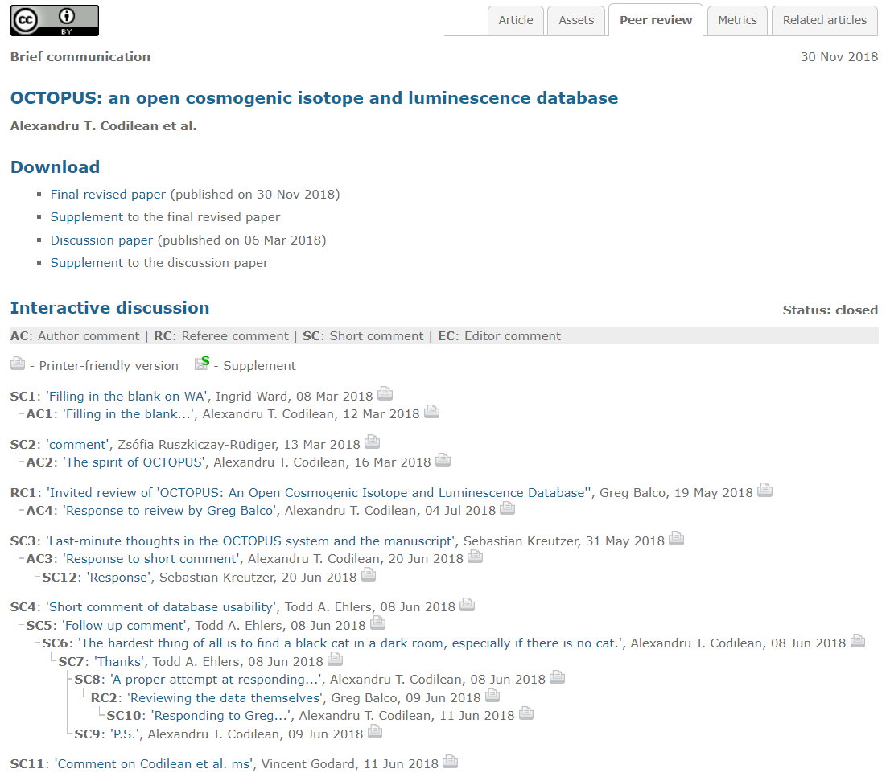
공개 토론 과정
논문이 개시된 파일을 보면, 섹션은 다음과 같이 구성되어 있다.
Article : 논문의 본문
Assets : 데이터 출처
Peer review
Metrics : 열람 횟수 및 추가 정보
Related Articles

Slide 8
공개 토론 – 수정 과정
포럼에 개시 후 코멘트를 받아서 코멘트를 저자와 주고 받는 과정. 이는 모두 공개되어 있고 확인 할 수 있다.

Slide 9
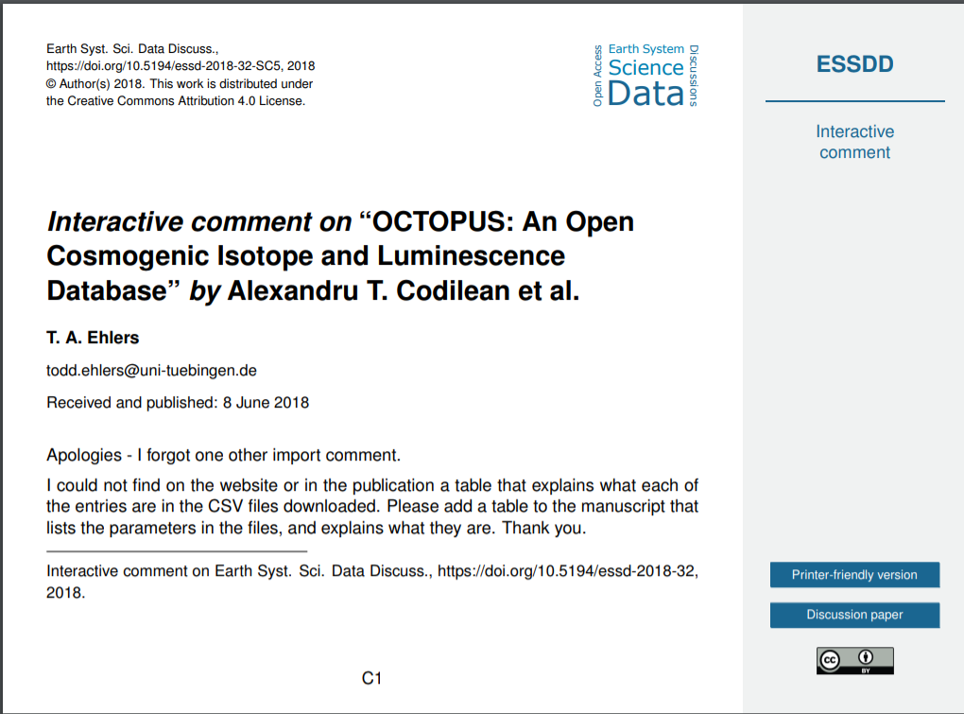
공개 토론 – 수정 과정
수정 과정을 들어가보면, 이러한 형태로 저자에게 코멘트를 보낸다. 파일은 PDF로 저장된다.

Slide 10
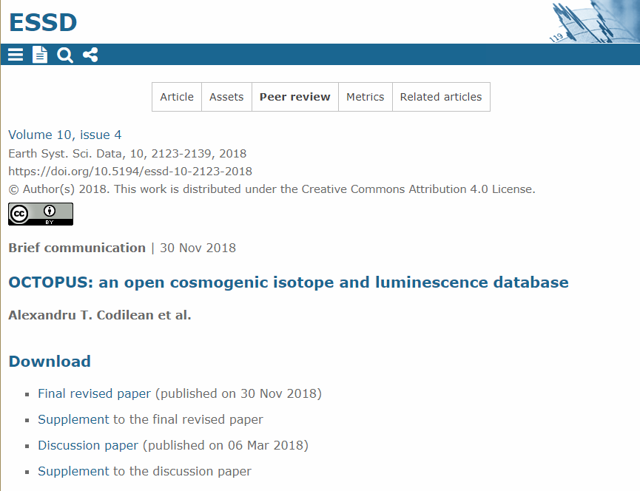
출판 과정 – ESSDD Forum 개시
Peer review
위 과정에서 말하는 포럼 개시 후, 코멘트를 보고 수정하는 과정의 파일을 전부 공개, 배포한다.

Slide 11
Finding an editor : 편집자 찾기
원고 주제 영역과 저자가 선택한 색인 용어를 기반으로 주제 편집자가 선택된다. 저자에게 선택권을 좀 더 강화하기 위해 색인 용어 두 개를 선택 할 수 있다.
원고를 제출 한 후, 편집자는 첫 번째 주제 분야에 해당하는 주제 편집자에게 이메일을 보낸다. 원고 정보와 초록을 바탕으로 판단해 수락하면, 그는 제출물의 주제 편집자로 지정되고 전체 원고를 받는다.
처음 언급한 색인어에 해당하는 주제 편집자 중 어느 누구도 며칠 내에 수락하지 않으면, 두 번째 색인어에 해당하는 주제 편집자에게 메일을 보내고 동일한 과정을 진행한다.
이 경우에도 없을 경우 편집자는 주제 편집자 중 한 명을 선택하여 배정한다.

Slide 12
Review criteria : 심사 기준 가이드 라인 검토 - 단계별
향 후 재사용 및 재해석을 위해 사용자가 연구 데이터 품질에 대해 확신을 갖고 있어야 한다. 따라서 ESSD에서 논문을 검토 할 때 원고 뿐만 아니라 데이터 세트 자체를 검토해야 한다.
Read the manuscript : 데이터 및 방법이 최신으로 제공 된 것인가? 데이터가 앞으로 유용하게 쓰일 잠재력이 있는가? 방법과 재료가 충분히 자세하게 기술되어 있는가? 다른 데이터 세트 또는 논문에 대한 참조/인용이 누락되었거나 부적절 한가? ! 자료 자체가 dataset 출판을 지원하기에 적합한가?
Check the data quality : 주어진 식별자를 통해 데이터 셋에 접근할 수 있는가? 데이터 셋이 완전 한가? 논문에서 오류가 언급된 적이 있는가? 정확성, 가공 등이 최신 기술인가? 비교를 위해 공통 표준 기준이 사용되는가? ! 데이터 셋이 중요한가 ? – 독특하고 유용하고 완전 한가?
Consider article and data set : 데이터의 오류를 암시하는 문제가 있는가? 가능한 경우 검사(통계적 분석)을 적용해라. 비정상적인 형식이나 테스트를 방해하는 상황은 의심해봐야 한다. ! 데이터 자체가 고품질인가?
Check the presentation quality : 데이터 셋을 현재 현식 및 크기로 사용할 수 있는가? 메타 데이터가 적절한가? 동시에 논문의 길이가 적절한가? 논문의 전반적인 구조가 잘 구조화되고 명확 한가? 언어가 일관되고 정확한가? 수학 공식, 기호, 약어 및 단위가 올바르게 정의되고 사용되는가? 사진과 표는 정확하고 고품질인가? ! 논문을 읽고 데이터 세트를 다운로드하면 향후 데이터 셋을 이해하고 다시 사용할 수 있는가?

Slide 13
Review criteria : 심사 기준 평가
평가자는 논문이 제시하는 각각의 데이터 셋과 논문 자체를 다음 기준(1~4등급, excellent ~ pool)를 충족시키는지를 결정하도록 한다.
중요성 : 평가할 하위 기준은 다음 세 가지이다.
독창성 : 지구 시스템의 변화를 반영하는 것을 독창성이 높다고 간주한다. 재정적인 이유로 인해 복제할 수 없는 데이터 셋의 경우도 독창적이라고 간주한다. 일상적이게 관찰되거나, 반복적인 실험은 독창적이지 않다고 한다.
유용성 : 다른 실험이나 관찰을 검증하기 위해 데이터를 단독으로 사용하거나 다른 데이터 세트와 함께 사용하여 향 후 해석에 사용할 수 있어야 한다. 저자가 언급한 다른 가능한 용도 또한 고려한다.
완전성 : 예를 들어 가능한 출판물 수를 늘리기 위해 의도적으로 데이터를 분할해서는 안된다. 불필요한 작업량 증가없이 검토 할 수 있는 모든 데이터가 포함 되어야하며 다른 상황에서 재사용 할 수 있어야 한다.
데이터 품질 : 데이터 검사와 분석을 위해 쉽게 접근 할 수 있어야 한다. 제출된 데이터 셋이 매개 변수, 지역 등에서 최초로 발표 되더라도 주장된 정확성, 사용된 계측 및 처리 방법은 “최첨단“ 또는 “우수 사례“를 반영해야 한다. 이 조항에 제시된 모든 조건과 영향을 고려 할 때 이러한 주장 및 요소는 상호 일관성을 가져야 한다.
논문 품질 : 논문의 목표는 많은 노력 없이 명확한 의미를 표현하고 이해할 수 있도록 하는 것이다. 이 논문에서 발견된 것이 무엇인지, 언제 어디서 어떻게 있었는지 명확하게 표현해야 한다. 논문 본문과 참조에는 데이터 셋 또는 수집에 대한 모든 주장을 평가하는데 필요한 모든 정보,가 명시적으로 기록되거나 혹은 메타 데이터를 통해 암시적으로 포함되어 있어야 한다.

Slide 14
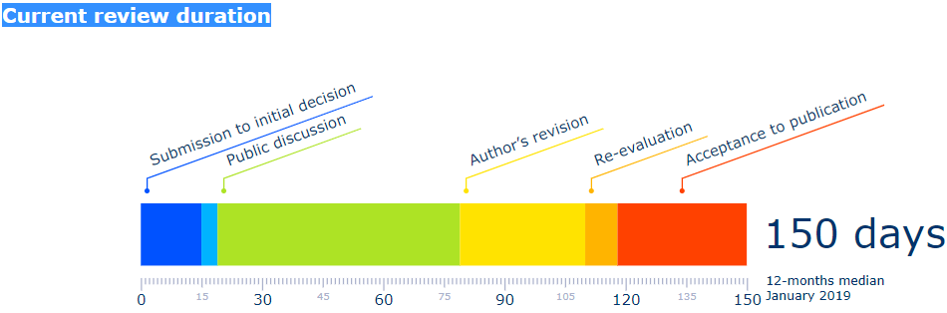
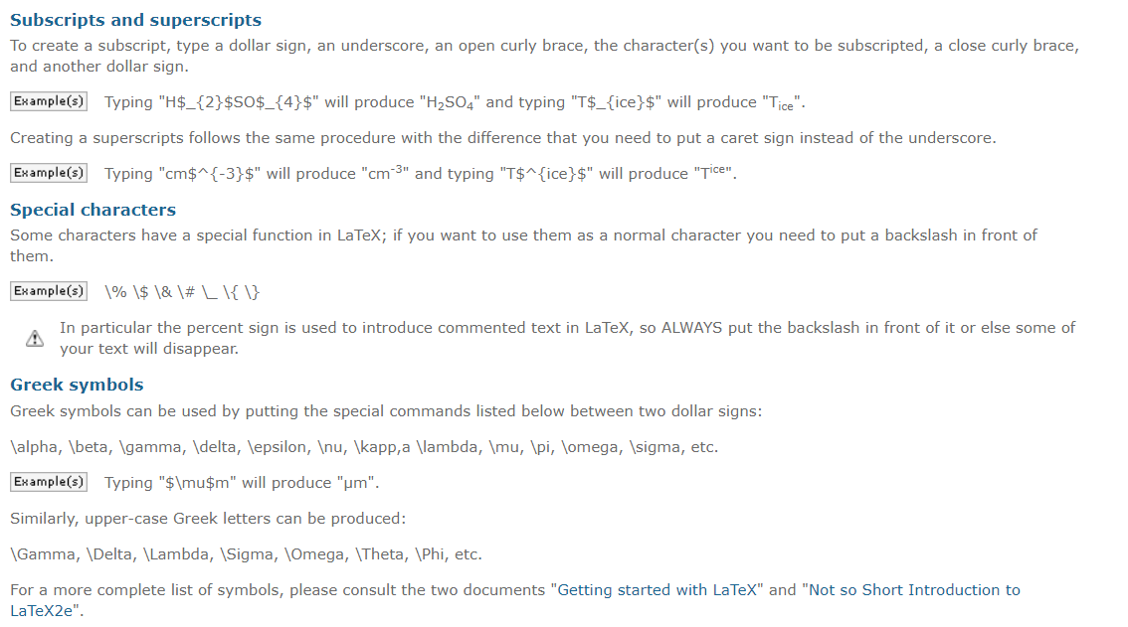
Current Review Duration : 논문 검토 기간
Commenting on a paper : 논문에 대한 코멘트

Slide 15
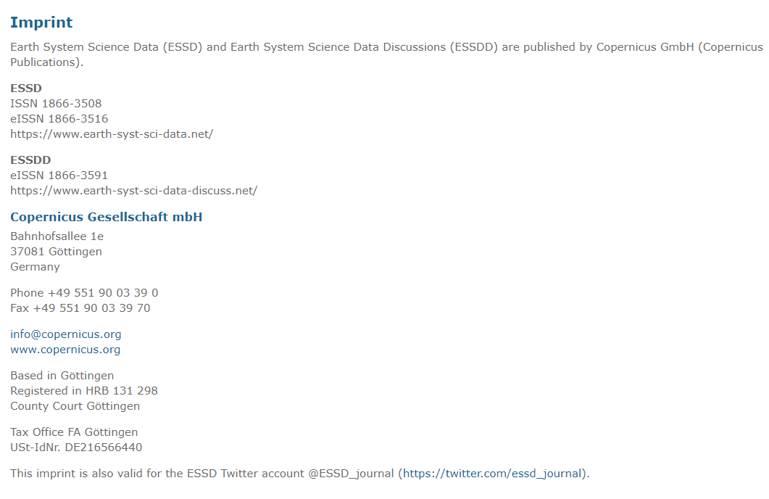
Imprint

Slide 16
Peer Review 평
원고

